Slide 1
Жак Ру
Автор проекту:
Загородня Катерина

Slide 2
(21 серпня 1752 — 10 лютого 1794)
Жак Ру – французький священик та революціонер.

Slide 3
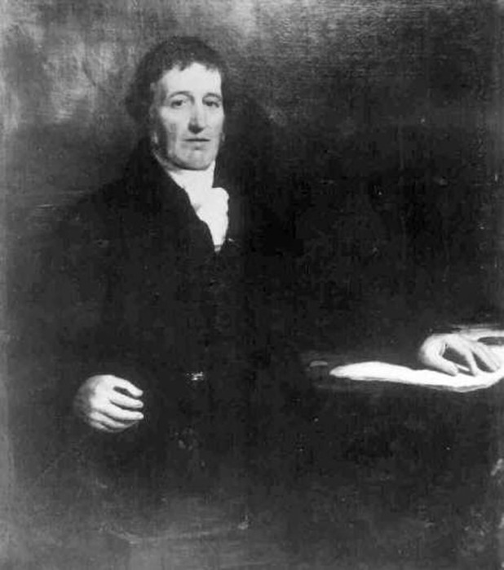

Slide 4
«Бешеные!»
В 1792 році заснував партію «Скаженних», цілі яких полягали в переслідуванні спекулянтів, зачиненні біржі та впровадженні централізованого господарства, а також експропріації землі для економічного зрівняння населення і подолання бідності. Прихильник народної демократії і безкласового суспільства. Виступав за проведення в життя заходів , спрямованих на поліпшення становища народних мас .

Slide 5
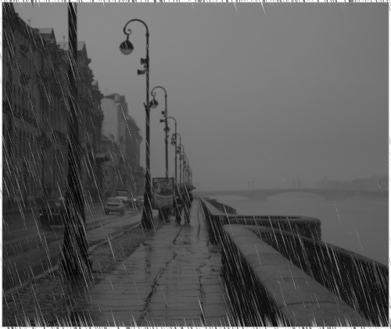

Slide 6
З чого все почалося??
«Шалені»
Загроза смертної кари не зупиняла спекуляції хлібом у великих містах. Населення дедалі більше бідувало. Почастішали виступи голодної бідноти – «шалених» на чолі з Ру, Варле і Леклерком. «Шалені» вимагали конфіскації і поділу власності нових багатіїв, вилучення майна і продовольства для допомоги голодуючим і постачання армії. Проте, коли лідери «шалених» почали критикувати якобінців, Робесп’єр без жалю розправився з ними.

Slide 7
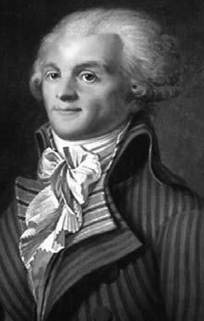
Робесп’єр Максиміліан (1758–1794) – діяч Французької революції. Депутат Конвенту, один із головних керівників якобінців, що розправився з «шаленими». З липня 1793 р. очолював Комітет громадського порятунку, що фактично виконував функції уряду. Після Термідоріанського превороту 1794 р. його було заарештовано.

Slide 8
З промови Жака Ру. Лютий 1793 р.
«Задля чого ви відтяли голову тирану та знищували тиранію, коли щодень вас повільно поглинають спекулянти й монополісти? У своїх магазинах вони накопичують їстівні припаси та сирий матеріал, що потім перепродують за лихварськими цінами голодному люду та ремісникам, останні потребують цього задля власного виробництва, – вовну, шкіру, мило, залізо. Й супроти них також необхідно повстати… яка в цьому потреба, якщо вони підтримують революцію й розтягують національне майно, коли в безмежних володіннях учорашніх монастирів вони нагромаджують скуплені товари!»

Slide 9
Діяльність Жака Ру
Лідер
Політик
Свяще-нник
Революціонер
Патріот
Висновок

Slide 10

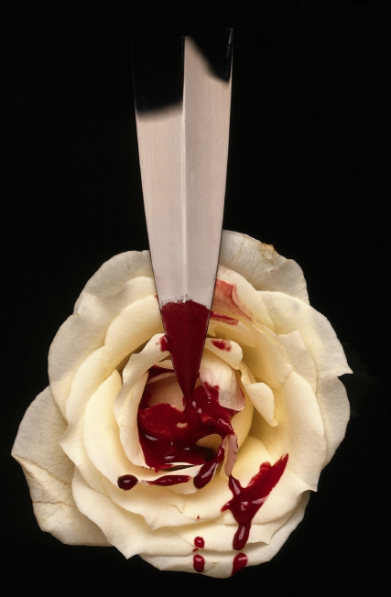
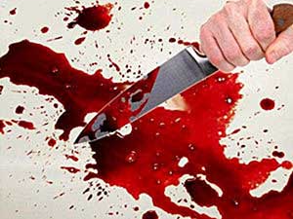
10 лютого 1794 Жак Ру покінчив з собою , простромивши себе кинжалом.

Slide 11
Дякую за увагу!

